Slide 1
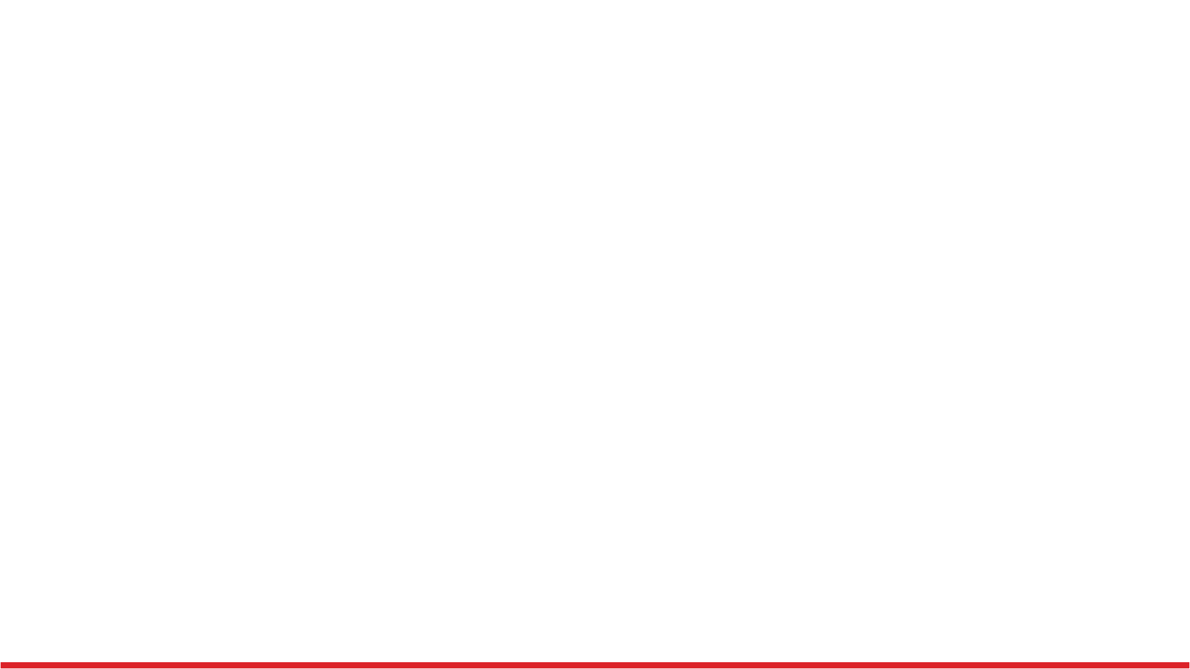



강화학습을 이용한 eBPF 커널 신호 기반 MQTT 꼬리 지연 제어에 관한 연구
경북대학교 컴퓨터학부 | 정진욱 | 지도교수: 권영우
1
Notes:
저는 경북대학교 컴퓨터학부 석사과정 정진욱입니다. 강화학습을 이용한 eBPF 커널 신호 기반 MQTT 꼬리 지연 제어에 관한 연구를 주제로 발표 시작하겠습니다.

Slide 2
CONTENTS
IoT 기기 증가로 중앙 브로커에 병목이 생기고, p99 꼬리 지연이 실시간 처리의 한계로 드러납니다. 하지만 애플리케이션 로그와 브로커 메트릭만으로는 커널 TCP 버퍼 상태를 볼 수 없어 Tail 지연을 제어하기 어렵습니다. 본 연구는 eBPF 기반 커널 관측과 강화학습 제어를 결합해, 혼잡 네트워크에서도 MQTT Tail Latency를 SLO 수준까지 낮추는 방법을 제안합니다.
1
연구 배경 및 문제 정의
2
관련 연구
3
방법론 및 시스템 소개
4
실험 및 결과 분석
5
결론 및 향후 연구
2
Notes:
발표 흐름을 간단히 말씀드리겠습니다. 먼저 연구 배경과 문제 정의를 짚고, 다음으로 관련 연구，이어서 eBPF 기반 커널 관측과 강화학습 제어 에이전트로 구성된 제안 시스템을 소개하고, 실험 환경과 결과를 보여드린 뒤, 마지막으로 결론과 한계, 향후 연구 방향을 말씀드리겠습니다. 발표에 앞서 이 논문의 핵심은 애플리케이션 로그와 브로커 메트릭만으로는 tail을 제어하기 어렵다는 점이고 그래서 eBPF로 커널 지표를 직접 보고 제어해야 한다는 점입니다.”

Slide 3
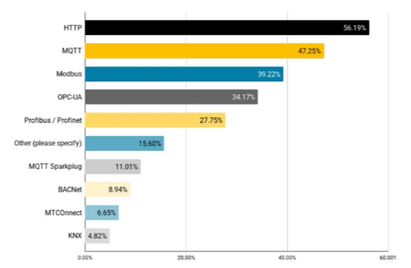
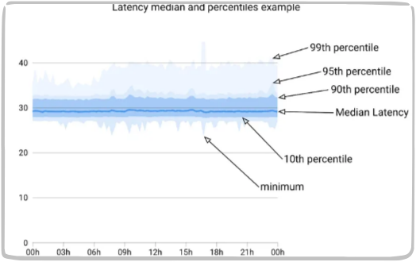
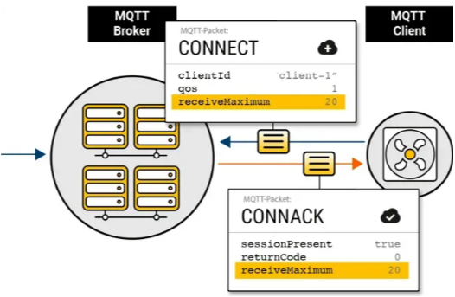

연구배경
IoT 확산과 MQTT의 한계
MQTT 프로토콜의 중요성
Tail Latency 문제
기존 해결 시도
IoT/Edge 환경의 표준 프로토콜
경량성과 발행/구독 구조 MQTT Sparkplug 등 생태계 확장
트래픽 집중 시 브로커 큐에 메시지 정체 평균보다 최악 응답(p99) 이 시스템 품질 결정 실시간 IoT 서비스에서 꼬리 지연이 치명적
동시 미확인 메시지 수(in-flight) 제한 => 브로커 큐 폭증 억제, 평균 지연 일부 개선 한계: p99 꼬리 지연 지속, 고정 임계값
3
Notes:
먼저 연구배경입니다
왼쪽 그림은 전세계에서 사용하는 산업·필드 프로토콜 순위입니다. 여기서 MQTT가 2위라는 건, IoT 환경에서는 사실상 MQTT가 표준으로 자리잡혀 있습니다.
이는 MQTT의 특성인 가볍고 헤더가 작은 프로토콜 구조이기 때문입니다.
하지만 이 mqtt프로토콜에 도 문제점이 하나 있습니다.
IoT 기기 특성상 네트워크 환경은 불안정할 수밖에 없고, 수천 개 디바이스의 트래픽이 브로커로 한꺼번에 몰립니다. 가운데 그림을 보시면, 가운데 평균 지연은 거의 평평한데, 위쪽 p99 꼬리 구간이 계속 튀고 있는 걸 볼 수 있습니다. 대부분 요청은 몇십 ms 안에 끝나지만, 일부 요청은 수 초, 수십 초까지 늦어지는 tail latency가 생기는 겁니다.
오른쪽은 기존 MQTT 브로커에서 쓰는 해결책입니다. 미확인 메시지 수를 제한해서 브로커 큐 폭증은 어느 정도 막지만, 효과는 p99 꼬리 지연 문제는 막을 수 없고 애플리케이션 단 설정으로는 한계가 있습니다.

Slide 4
문제정의
Observability Gap
신호 (Metrics) | EMQX (App-level) | eBPF (Kernel)
Message Queue Depth | ✓ | ✓
In-flight Count | ✓ | ✓
QoS ACK Status | ✓ | ✓
TCP Send Buffer | ✖ | ✓ snd_ratio
TCP Recv Buffer | ✖ | ✓ rcv_ratio
Kernel RTT (srtt_us) | ✖ | ✓ rtt_us
Retrans Queue | ✖ | ✓ retrans_out
Congestion Score | ✖ | ✓ 직접 계산
Application-level은 TCP 커널 상태를 볼 수 없다
4
Notes:
여기서 제가 관측 격차, Observability Gap이라고 부르는 부분을 짚고 넘어가겠습니다.
위쪽, 애플리케이션 레벨에서 볼 수 있는 건 이 정도뿐입니다. 메시지 큐 길이, in-flight 메시지 수, ack 상태 같은 브로커 내부 지표만 봅니다.
그런데 커널 입장에서 보면 상황이 완전히 다릅니다. snd_ratio가 계속 넘쳐서 송신 버퍼가 이미 꽉 차 있고, RTT는 수백 ms까지 늘어나 있고, 재전송 카운트도 계속 쌓이고 있습니다. TCP 레벨에서는 이미 병목이 터져 있는데, 애플리케이션은 이걸 전혀 못 보는 상황이 있습니다.
그래서 애플리케이션 로그만 보는 걸로는 tail latency 제어가 불가능합니다

Slide 5
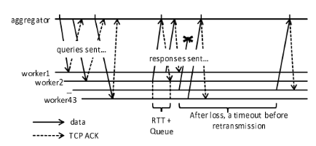
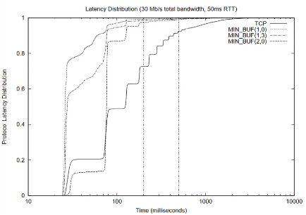
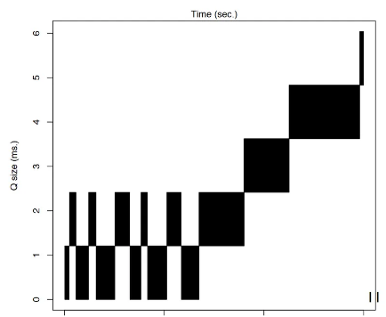
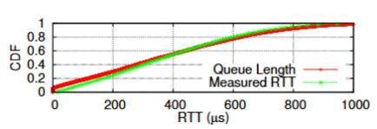
관련연구
신호와 지연의 인과 관계
3 DCTCP / Shallow Queueing (SIGCOMM’10)
- 큐점유를 낮게 유지하면 p95/p99가 급락 - Queue Occupancy가 tail을 직접 만든다
1 Low Latency TCP-Based Media Streams (IWQOS’02) - 송신 버퍼가 크면 지연이 선형 증가. 버퍼 튜닝·동적 제어로 p99 대폭 하락 - Send Buffer Depth 자체가 지연의 직접 원인 변수
2 TIMELY (SIGCOMM’15, RTT 기반 CC)
- RTT의 미세 상승을 혼잡 신호로 사용하면 short flow의 tail을 크게 개선 - RTT는 꼬리 지연의 강력한 선행지표 -> ΔRTT 민감 제어가 필수.
4 Bufferbloat 연구 AQM(CoDel/PIE)
- 리틀의 법칙으로 큐 지연이 큐 길이에 비례 - snd_ratio가 1.0 근처까지 치솟지 않도록 유지
5
Notes:
커널 지표를 봐야한다는 근거는 그림과 같습니다.
첫 번째는 송신 버퍼를 크게 잡으면 꼬리 지연이 선형으로 증가한다는 걸 실험으로 보여줍니다. send buffer depth 자체가 지연의 직접 원인 변수라는 걸 증명합니다. 이게 뒤에서 제가 쓰는 snd_ratio(wmem_queued / sndbuf)를 정당화해 주는 근거입니다.
두 번째는 SIGCOMM 2015 TIMELY 입니다. 이 논문은 RTT의 미세한 상승을 혼잡 신호로 쓰면 tail latency를 크게 줄일 수 있다는 걸 보여줍니다. RTT가 단순 평균 지연이 아니라, 꼬리 지연이 터지기 전에 선행 지표로 쓸 수 있다는 거고, 그래서 저도 ewma_rtt_us를 상태에 넣었습니다.
세 번째 DCTCP / Shallow Queueing과 네 번째 Bufferbloat 연구(CoDel/PIE)는 메시지가 같습니다. 큐 점유율을 낮게, Queue length를 짧게 유지하면 p95/p99 tail이 급격히 떨어진다. 리틀의 법칙 때문에 큐 지연은 큐 길이에 거의 비례하고, 그래서 결국 “버퍼를 얼마나 채워두느냐”가 꼬리 지연을 결정한다는 걸 보여줍니다.
제 연구는 이 네 가지 결과를 합쳐서 이렇게 주장합니다. RTT, 버퍼 점유율(snd_ratio), 재전송은 꼬리 지연의 선행 지표이고, 이 신호들을 eBPF로 뽑아서 RL 제어에 넣으면 p99를 직접 때릴 수 있다. 뒤 슬라이드에서 실제 실험 결과로 이 주장을 검증하겠습니다.

Slide 6
관련연구
eBPF 기반 커널 지표와 지연 상관관계 분석
Diagnosing Application-network Anomalies for Millions of IPs in Production Clouds(Alibaba Cloud), USENIX ATC 2024 - 대규모 클라우드 상용 환경에서 커널 레벨의 TCP 재전송과 RTT 변동이 애플리케이션 계층의 성능 저하와 인과관계가 있음을 입증 - 기존의 무거운 패킷 덤프 방식 대신, eBPF를 활용하여 오버헤드 없이 실시간으로 미세한 네트워크 병목을 탐지하는 방법론
커널 지표 | 관측된 영향 | 해석
TCP Retransmission | ACK 수신 실패 및 패킷 재전송 급증 | 네트워크 혼잡도 심화(Congestion) 및 전송 신뢰성 붕괴의 직접적 증거
RTT Variation (srtt) | TCP Handshake 및 왕복 시간의 비정상적 스파이크 | 물리적 지연 외에 버퍼 내 대기 시간(Queueing Delay)이 발생하고 있음을 시사
Socket Buffer Pressure | 송수신 버퍼(SkBuff) 가용 공간 부족 | 애플리케이션 처리 용량 포화(Backpressure) 및 병목 구간이 발생했음을 의미
커널 지표가 지연에 직접적인 영향을 미친다는 실증적 근거를 제시한 연구로,
본 연구는 이를 eBPF 신호 기반 실시간 제어(RL) 로 확장
6

Slide 7
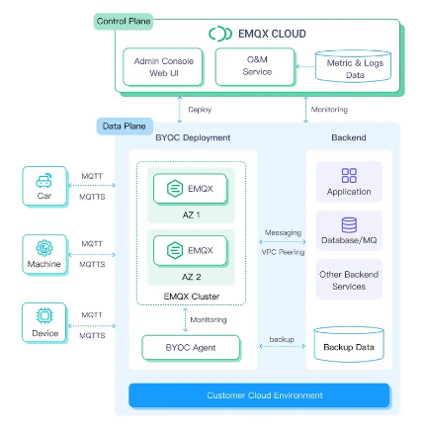
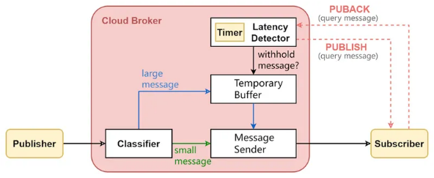

관련연구
MQTT Latency 연구
Application-level 제어
네트워크 부하 환경 미검증
단순 설정 변경
Cloud-Edge MQTT(2025)
엣지 환경에서 MQTT 브로커의 메모리 사용을 75% 줄이면서
메시지 스케줄링을 통해 지연을 개선
EMQX 성능 최적화 (2025)
200만 동시 연결에서 P99 지연 4.66ms를 달성한 EMQX의 정상 환경 최적화 기법과 실제 벤치마크 결과
7
Notes:
이 슬라이드는 MQTT 지연을 줄이려는 기존 시도들입니다.
먼저 왼쪽 Cloud–Edge MQTT 논문은 엣지 환경에서 브로커 메모리 사용을 75% 줄이면서, 메시지 스케줄링으로 지연을 줄이는 방법을 제안합니다. 가운데는 EMQX에서 공개한 성능 최적화 가이드 및 벤치마크 결과입니다. 200만 동시 연결에서 p99 4.66ms를 달성했다고 하지만, 이들 연구는 공통적으로 Application-level 제어만 하고, 커널 신호는 보지 못한 채, 네트워크 부하나 패킷 손실이 생겼을 때의 꼬리 지연 문제는 다루지 못합니다.

Slide 8
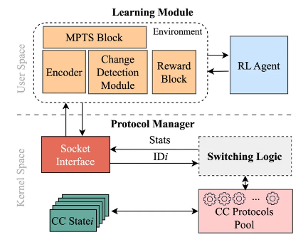
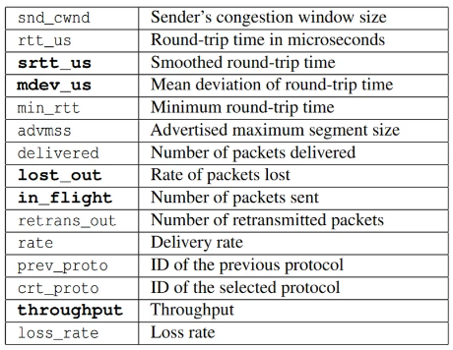
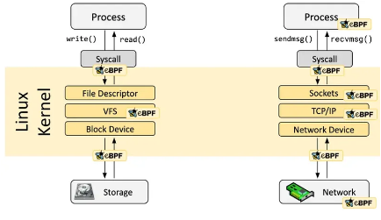
관련연구
eBPF & RL 기반 제어 연구
Extended Berkeley Packet Filter(eBPF)
Linux 커널 내부 신호를 안전하게 수집 커널 수정 없이 실시간 모니터링 가능
Cilium (Google, AWS의 K8s 네트워킹) Cloudflare (DDoS 방어, 초당 4600만 요청) Netflix (전 세계 스트리밍 모니터링)
Mutant: Learning Congestion Control from Existing
Protocols via Online Reinforcement Learning(2025, NSDI)
커널 TCP 신호 활용하여 최적 CC를 상황별 선택
고정 CC 대비 처리량↑, 지연↓
→ 커널 신호 + RL = 효과적임을 입증
8

Slide 9
시스템 개요
시스템 아키텍처
State Features Table
Category | Feature | Description | Source
Kernel Signals (5개) | snd_ratio | 송신 버퍼 점유율 (sk_wmem_queued / sndbuf) | eBPF
 | rcv_ratio | 수신 버퍼 점유율 (sk_rmem_alloc / rcvbuf) | eBPF
 | rtt_norm | 정규화 RTT (ewma_rtt_us / scale) | eBPF
 | had_retrans | 최근 윈도우 재전송 발생 여부 | eBPF
 | congestion_score | 혼잡도 점수 (snd_ratio, RTT 기반) | eBPF
Policy Context (2개) | rate_norm | 현재 throttle rate | RL Agent
 | batch_norm | 현재 batch size | RL Agent
Momentum (2개) | last_d_rate | 직전 스텝 rate 변화량 (Δrate) | RL Agent
 | last_d_batch | 직전 스텝 batch 변화량 (Δbatch) | RL Agent
E2E 지연(1개) | p99_norm | Application P99 지연시간 | Subscriber
9
Notes:
이 슬라이드는 강화학습에 사용되는 상태 벡터가 어떻게 구성되어 있는지를 정리한 표입니다.
먼저 위쪽의 Kernel Signals 5개는 전부 eBPF로 커널에서 직접 가져오는 값입니다.
snd_ratio는 송신 버퍼가 얼마나 차 있는지의 비율이고
rcv_ratio는 수신 버퍼 점유율입니다.
rtt_norm은 EWMA RTT를 정규화한 값,
had_retrans는 최근 구간에 재전송이 한 번이라도 있었는지,
congestion_score는 snd_ratio와 RTT를 조합해서 만든 혼잡도 지표입니다.
그 아래 Policy Context 2개는 현재 제어 상태입니다.
지금 쓰고 있는 발행속도와 배치 크기를 각각 0~1 사이로 정규화해서 넣었습니다.
마지막 Momentum 2개는 바로 직전 스텝에서 rate와 batch를 얼마나 변경했는지, 변화량 정보입니다. 이렇게 해서 총 9차원 상태 벡터를 쓰고 있고, 즉, 커널 신호로 현재 혼잡 상태를 보고, 현재 정책과 변화 추세까지 포함해서 RL이 다음 rate·batch를 결정하는 구조입니다.

Slide 10
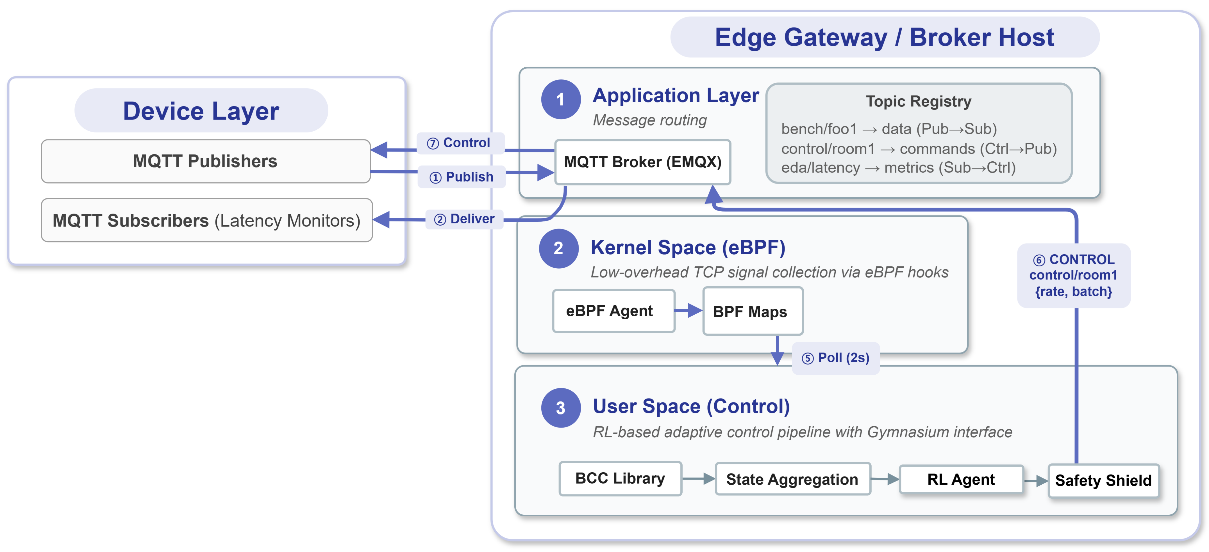
시스템 개요
시스템 아키텍처
eBPF × RL 통합 기반 실시간 지연 제어
Application Layer
데이터 스트림과 제어 명령
Kernel Space - eBPF Layer
커널 신호를 실시간 수집
수집된 신호는 User Space로 전달
User Space - RL Agent
커널 신호를 변환, 발행 속도와 배치 제어
Safety Shield를 통해 과도한 조정 방지
10

Slide 11
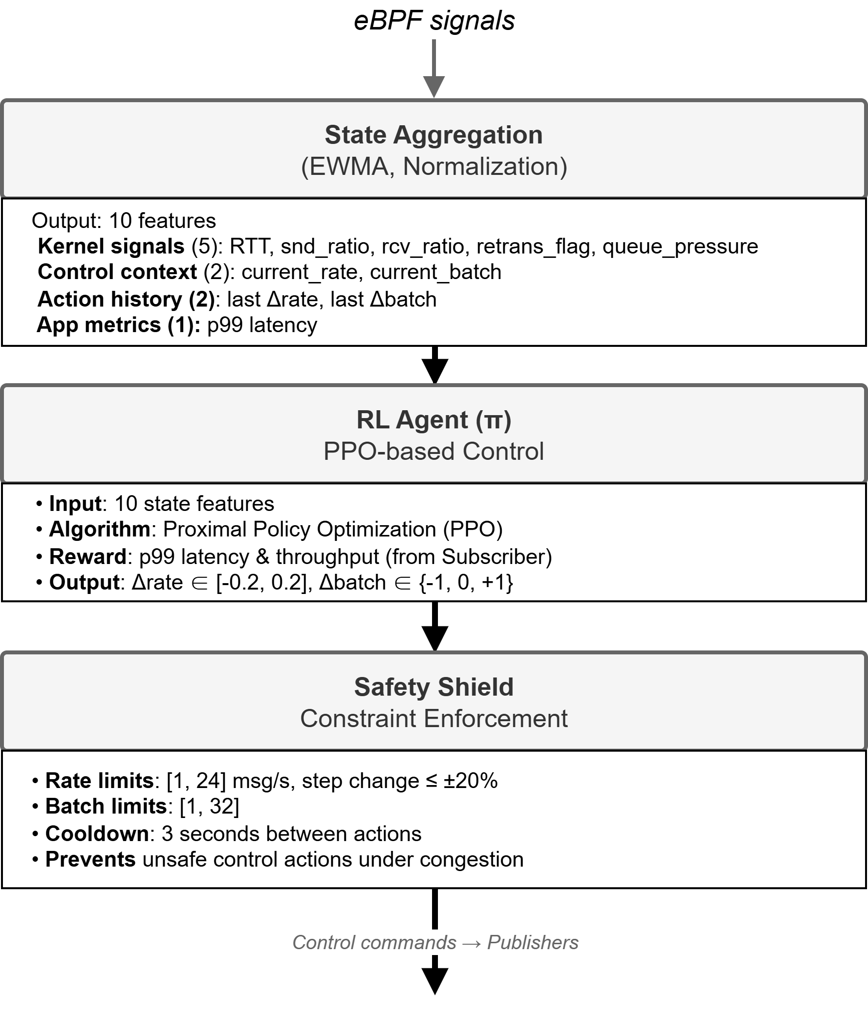
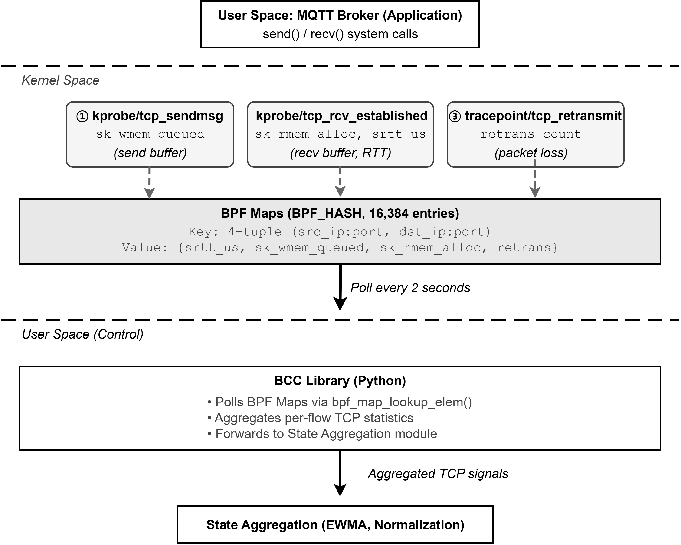
시스템 개요
eBPF Layer & 데이터 파이프라인
eBPF × RL 통합 기반 실시간 지연 제어
PPO – 연속값 액션, 클리핑으로 안정적 학습
변동성많은 네트워크에서 on-policy로 최신 상태에 빠르게 적응
11

Slide 12
실험
실험 환경
VirtualBox, 4 vCPU, 8 GB RAM, Ubuntu 24.04, Linux 6.8 (eBPF), EMQX 5.10, Python 3.12
네트워크 시나리오
Scenario | Bandwidth | RTT | Loss | Note
Normal | ≈ 700 Mbps | ≈ 0.2 ms | 0% | -
Congestion | 2 Mbps | 50 ms | 2% | tc netem 적용
비교 대상
Mode | 설명
Baseline | 제어 없음 (고정 rate, batch=1)
EMQX Default | 브로커 내장 Application-level Flow Control
CUBIC + Codel | CUBIC + CoDel 큐 관리 AQM
eMQTT-RL (제안) | eBPF 커널 신호 + RL + Safety Shield
12

Slide 13
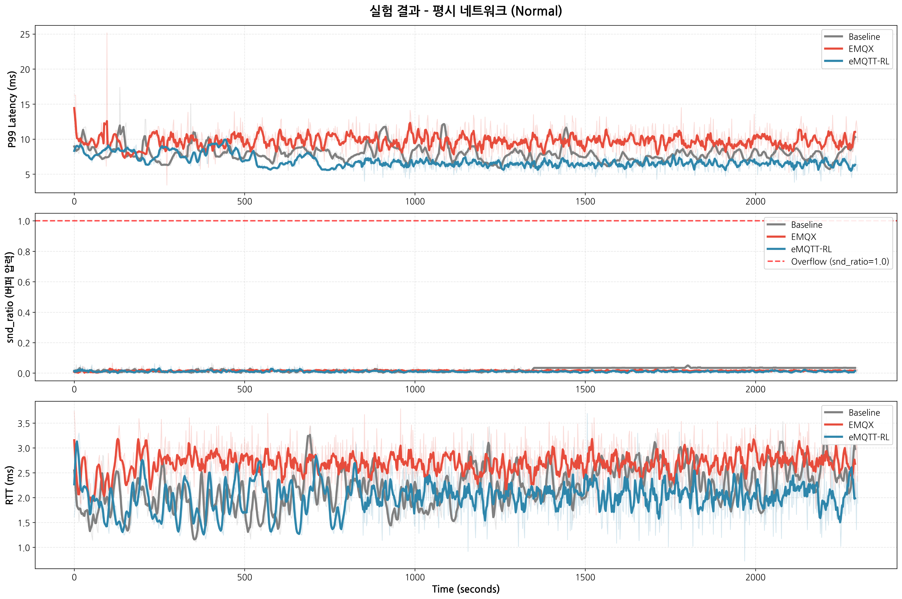
실험
실험 결과 - 평시 네트워크
14

Slide 14
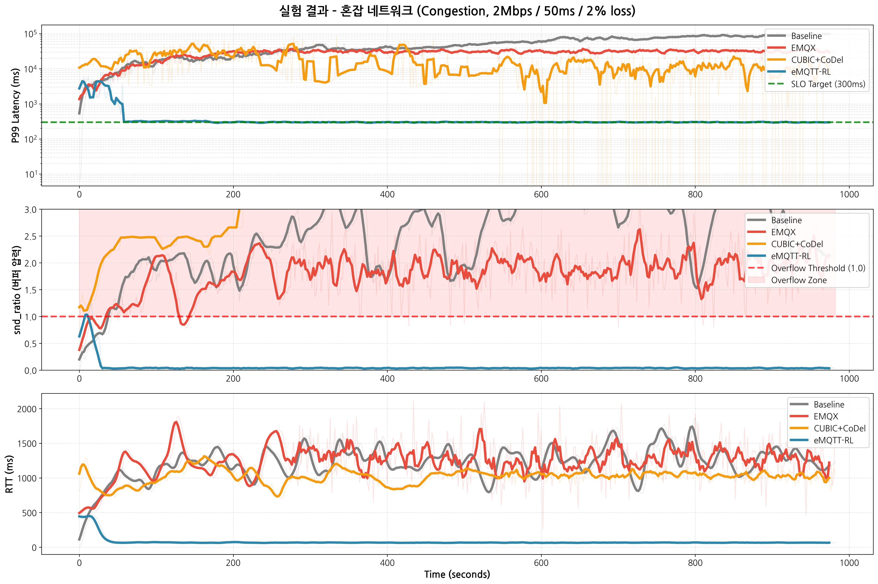
실험
실험 결과 - 혼잡 네트워크
CPU Overhead (RL Agent)
4-core 기준 평균 ≈ 1%, 피크 < 3%
→ 오버헤드는 미미한 수준
15
Notes:
이제 혼잡 네트워크 상황에서의 결과입니다. 맨 위 그래프는 p99 지연입니다. Baseline·EMQX·CUBIC+CoDel은 시간이 갈수록 p99가 수 초에서 수십 초까지 올라가는 모습을 보이는 반면, 제연구에서는 초반 학습 구간 이후에는 거의 전 구간에서 300ms 근처에 붙어 있고, p99 지연 제어가 성공한 모습을 보여줍니다. 가운데 그래프는 버퍼 압력입니다. 붉은 점선이 1.0으로 버퍼가 꽉 찬 상태인데, Baseline, EMQX, CUBIC+CoDel은 대부분 시간이 이 빨간 영역 안에 들어가 있어서 항상 큐가 꽉 차 있는 걸 볼 수 있고, eMQTT-RL만 유일하게 0 근처, 안전 구간에 머물러 있습니다. 아까 관련연구에서 말한 것처럼, 버퍼 점유가 낮아지면 tail이 떨어진다는 인과관계를 그대로 따라가고 있는 겁니다.
아래는 RTT입니다. 혼잡 상태에서 Baseline과 EMQX는 RTT가 수백 ms까지 치솟고, CUBIC+CoDel은 그보다는 낮지만 여전히 높은 구간에 머무르고 있습니다. eMQTT-RL은 RTT도 상대적으로 가장 낮고 안정적인 형태를 유지합니다. 오른쪽에는 RL 에이전트의 CPU 오버헤드를 같이 적어놨습니다. 4코어 기준으로 측정했을 때 평균 사용률이 약 1%, 피크도 3% 미만이라, 커널 신호 수집과 RL 제어를 돌려도 시스템 입장에서 부담되지 않습니다.

Slide 15
결론 및 향후 연구
Application-level의 근본적 한계 증명
Baseline → EMQX (Application-level 제어)
P99: 47초 → 20초 (2.3배 개선)
snd_ratio>1 95.5% → 81.9%
→ 부분적 개선은 있지만, 버퍼 대부분이 넘침 → P99=20초
EMQX → eBPF+RL (Kernel-level 신호)
P99: 20초 → 0.3초 (약 65배 추가 개선)
snd_ratio: 81.9% → 2.3%
→ 버퍼 압력을 거의 제거하면서 Tail 안정화
커널 상태를 직접 보지 못하면, Tail을 제어 불가능
16
Notes:
그래서 정리하자면 먼저 Baseline → EMQX로 바꿧을땐 p99 지연이 47초에서 20초로 줄어서, 겉으로 보면 2.3배 좋아진 것처럼 보입니다. 그리고 눙_ratio는 95.5% → 81.9% 줄었지만 여전히 거의 꽉 찬 상태라 버퍼 대부분이 넘쳐 있는 구조는 그대로이고, 그래서 p99도 결국 20초에서 멈춥니다. 아래는 여기에 eBPF+RL을 붙인 경우입니다. 커널 레벨 신호를 보고 제어했을 때 p99가 20초에서 0.3초로, 약 65배 추가 개선이 일어나고, snd_ratio도 81.9% → 2.3%까지 떨어져서 버퍼 압력을 거의 제거하면서 p99 tail이 안정화된 걸 볼 수 있습니다.
단순히 브로커 설정이나 애플리케이션 신호만으로는 지연을 제어할 수업속 커널 신호 기반 제어가 필요하다는 걸 실험으로 보여준 결과입니다.

Slide 16
결론 및 향후 연구
한계
향후 연구
혼잡 네트워크에서 eBPF+RL은 P99를 0.3초까지 낮추는 대신 처리량이 EMQX 대비 감소하는 구간 존재
현재 정책은 Tail 우선으로 설계되어 P99 ↔ Throughput 균형 조정이 미흡
- “Tail 억제 + 처리량 유지” 방향으로 정책 재설계
- Mosquitto, HiveMQ, Kafka 등 다른 브로커 적용
- 다양한 netem 시나리오(대역폭 변동, burst loss, RTT jitter)와 실제 Edge/IoT 트래픽 패턴으로 검증
17
Notes:
먼저 한계부터 말씀드리겠습니다. 혼잡 네트워크 환경에서는 eBPF+RL이 p99를 0.3초까지 확실히 낮춰 주지만, 그 과정에서 일부 구간에서는 EMQX 기본 설정보다 처리량이 줄어드는 문제가 있습니다. 지금 정책이 무조건 tail을 먼저 줄이는 방향으로만 학습돼 있어서, p99는 잘 잡는데 p99 ↔ throughput 사이의 균형을 조절하는 학습과정이 필요합니다.
향후 연구에서는 이 부분을 “Tail 억제 + 처리량 유지”라는 두 가지 목표로 다시 설계를 하려고 합니다. Mosquitto, HiveMQ, Kafka 같은 다른 브로커에도 적용해서 이 방식이 EMQX에만 통하는 특수 케이스가 아닌지 확인할 계획입니다. 또 netem으로 대역폭 변동, burst loss, RTT jitter 같은 더 복잡한 혼잡 시나리오를 만들고, 실제 Edge/IoT 트래픽 패턴에도 적용하려고합니다..

Slide 17
결론 및 향후 연구
감사합니다

